Slide 1



RANCANG BANGUN DATABASE MAHASISWA TEKNIK INFORMATIKA BERBASIS JAVA PROGRAMMING
Rifki Ramdhani (20210040037)
Muhamad Rizky Fauzi (20210040048)
Rubby Malik Fajar (20210040051)
Akbar Ilham Perhan (20210040083)
Yudistira Pratama (20210040108)

Slide 2
ABSTRAK
Penggunaan teknologi yang berkembang pesat di semua bidang kehidupan seperti pendidikan, perdagangan, dan militer. Perkembangan teknologi yang mempengaruhi desain sistem harus dapat membantu manusia dalam kegiatan mereka. Data Mahasiswa adalah data mahasiswa yang berisi nilai, kehadiran dan sebagainya. Sedangkan untuk pengolahan data dan Penilaian telah dilakukan secara manual, sehingga masih ada inefisiensi dalam penggunaan waktu dan usaha. Sehingga kebutuhan untuk berpikir tentang bagaimana membangun Database Mahasiswa pada Java. Database ini dibuat dalam bentuk sederhana yang dapat digunakan dengan mudah. Databasei ini dibangun dengan menggunakan bahasa pemrograman Java dengan perangkat lunak NetBeans IDE 7.0 dan sistem manajemen database (database) menggunakan MySQL disertakan dengan XAMPP.

Slide 3
METODE PENELITIAN
Beberapa metode yang diterapkan yaitu:
Pengumpulan Data
Analisis Permasalahan
Analisis Kebutuhan
Analisis Sistem
Perancangan Sistem

Slide 4
Pengumpulan Data
Kerangka kerja ini dimulai dari pengumpulan data, yang terdiri dari :
penelitian lapangan (Field Research)
Penelitian perpustakaan (Library Research)
Penelitian laboratorium (Laboratory Research).

Slide 5
Analisis Permasalahan
Pada analisis permasalahan ini, dilakukan analisis masalah yang timbul dan diharapkan dapat ditemukan solusi dari permasalahan-permasalahan yang ada di dalam perancangan sistem informasi ini, sehingga dari penemuan permasalahan tersebut penulis akan mencoba untuk mencari jalan keluar dari permasalahan.

Slide 6
Analisis Kebutuhan
Setelah melakukan analisis permasalahan, dilanjutkan dengan analisis kebutuhan (Requirement Analysis).
Analisis Sistem
Sebelum melakukan perancangan sistem untuk pembuatan aplikasi Database Mahasiswa Teknik Informatika ini, ada satu hal yang harus kita perhatikan yaitu kita harus melakukan analisis sistem terlebih dahulu, supaya sistem yang kita rancang dapat dibuat sesuai dengan yang diharapkan.

Slide 7
Perancangan Sistem
Pada ini, penulis menuangkan hasil rancangan ke dalam bentuk Data Flow Diagram, yaitu membuat desain aliran kerja manajemen dan desain pemrogramannya.
Implementasi Sistem
Tahapan berikutnya yaitu melakukan implementasi dan pengujian dari sistem yang telah dirancang.
Evaluasi
Setelah semua tahapan sebelumnya dilakukan, evaluasi diperlukan guna keberhasilan dari sistem yang telah dirancang.

Slide 8

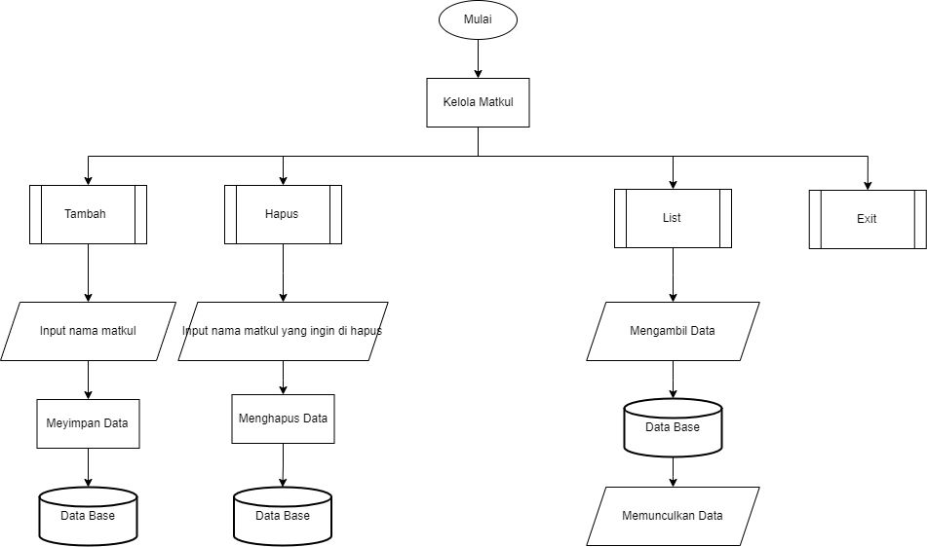
Flowchart tabel kelola matkul

Slide 9
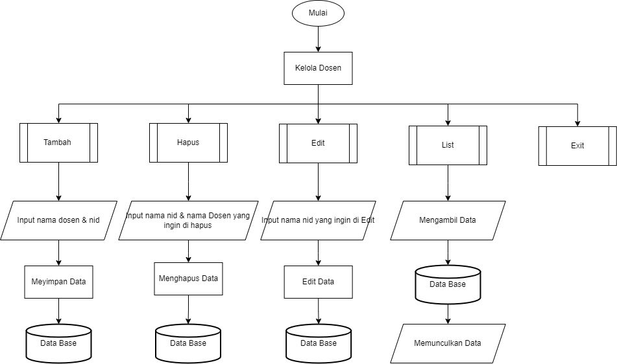
Flowchart tabel kelola dosen

Slide 10
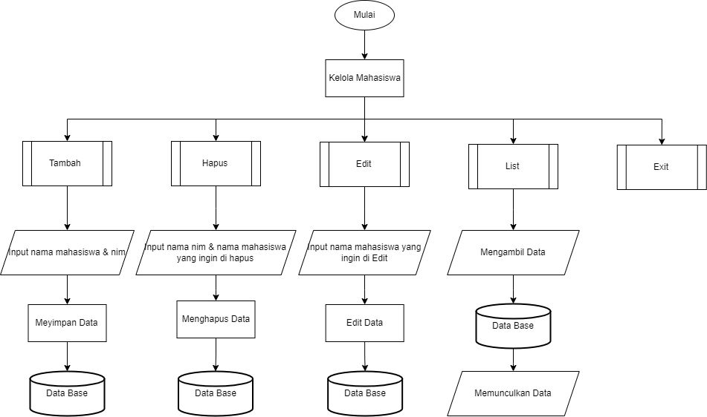
Flowchart tabel kelola mahasiswa

Slide 11
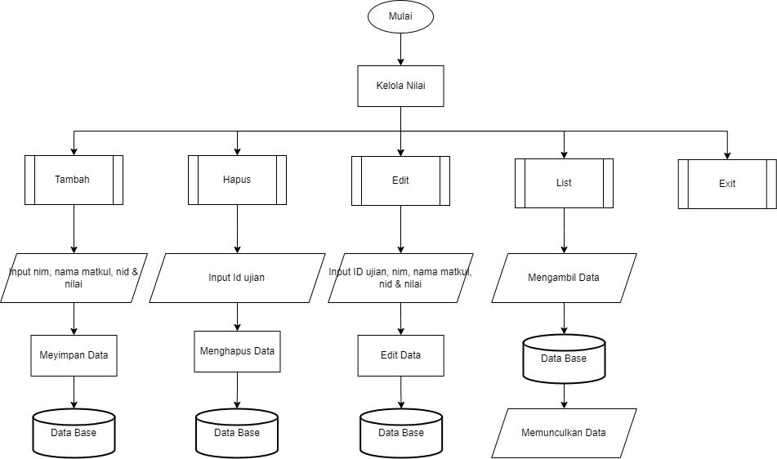
Flowchart tabel kelola nilai

Slide 12
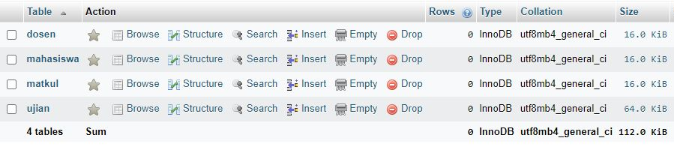
HASIL
Pengujian sistem adalah tahap yang dilakukan untuk menguji hubungan antara aplikasi yang dirancang dengan elemen yang lain didalam sistem. Tujuan dari pengujian sistem ini adalah untuk memastikan semua elemen didalam sistem telah terhubung dengan baik.
Berikut adalah tampilan dari database “teknik_informatika”

Slide 13
KESIMPULAN
Adapun kesimpulan yang dapat diambil sebagai berikut :
Sistem yang dirancang adalah sistem yang berbentuk aplikasi Data Mahasiswa jurusan teknik informatika. Aplikasi Database Mahasiswa Teknik Informatika dalam mendata penilaian agar lebih efektif dan efisien.
Menggunakan aplikasi Database Mahasiswa Teknik Informatika ini dapat mengetahui penilaian Mahasiswa.
Aplikasi Mahasiswa ini telah menggunakan database yang berelasi, maka aplikasi Mahasiswa ini akan membantu dalam membuat laporan penilaian Mahasiswa.
Dengan terselesaikannya proposal ini, kami berharap aplikasi data mahasiswa khususnya jurusan teknik informatika ini berjalan baik dan sesuai dengan apa yang sudah ditugaskan.

Slide 14
Terimakasih. Any Question?

